Slide 1
數位影像加密演算法
組員:
052214101林家禾
052214116陳增澤
052214123孫大鈞
052214126盧冠傑
052214139許又熙

Slide 2
目錄
關於程式
整體流程圖[4]
程式介紹[5]
詳細流程圖[6]
原理講解[8]
演算法
金鑰產生的方法[12]
影像分離演算法[14]
顏色對換演算法[18]
橫向切割演算法[19]
正因數加密法[22]
正因數解密法[26]
交錯放大演算法[28]
交錯縮小演算法[30]
此程式的優勢
舉例說明[34]
可能狀況[35]
破解難度[37]

Slide 3
關於程式

Slide 4
整體流程圖
開始
取得金鑰
加密
解密
結束

Slide 5
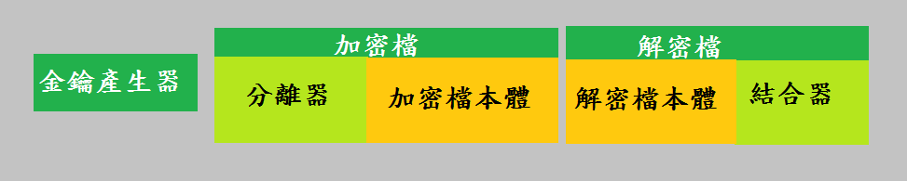
程式介紹

Slide 6
詳細流程圖
產生亂數
抽取陣列資料
輸出金鑰
開始
結束
輸入影像
輸入金鑰
影像分離
開始
取得數值A1
取得數值A2
顏色對換
取得公因數
公因數加密
A2加密

Slide 7
A1加密
公因數解密
交錯放大
結束
輸入影像
輸入金鑰
取得數值A2
開始
交錯縮小
公因數加密
顏色對換
取得數值A1
A1解密
公因數解密
輸出影像
A2解密
影像合併
結束

Slide 8
原理講解
關於金鑰:
一組金鑰為2304個數字，總共兩組，得知其中一組金鑰無法推算出另一組金鑰，加密時以byte為單位讀入陣列之中(在此說的byte，範圍為0~255，非-127~128)。

Slide 9
關於影像分離:
將影像分離成兩張影像，得知其中一個影像無法推算出另一個影像，亦無法推算出原始影像，要解出原始影像，必須將兩張影像合併才能推算出原始影像。

Slide 10
關於A1和A2:
A1為加密之前顏色值出現頻率最高的數值，A2則為加密之後。
由流程圖可看出數值A1是在被金鑰加密之前即存在，數值A2是在被金鑰加密之後產生，但是加密的順序卻是先以金鑰A2加密再以金鑰A1加密。
為什麼順序是這樣子呢?
如果有知道演算法的駭客嘗試破解，一開始即可直接算出A2的值，接下來他如果破解出A1的值，就有更大的機會破解圖片。但是，如果先以A2加密，再以A1加密，破解的順序就是先以金鑰A1解密，再以金鑰A2解密，雖然一開始可以取得A2的值，但是要先以A1的值解密才能用A2的值解密，所以在A1的值被推算出來之前無法進行任何進展，如此一來就可以大幅增加破解難度。

Slide 11
演算法

Slide 12
金鑰產生的方法
隨機產生一筆很大的數字，然後和色域的最大值相除取餘數。
以這餘數做為遞增值，不停的做累加，並把數值按照順序取出，直到所有的數值取出為止，超過色域的最大值則設定為該數值減去色域的最大值，如果該數值已經被取出，則取出該數值的下一個空缺。

Slide 13
演示: //為了方便解說，每行的隨機值都是5
假設色域的最大值為7(4bit)
設定亂數為100557，取餘數5 //累加
陣列
[0]=5 //5
[1]=(5+5)-7 //3
[2]=(3+5)-7 //1
[3]=1+5 //6
[4]=(6+5)-7 //4
[5]=(4+5)-7 //2
[6]=2+5 //7
[7]=((7+5)-7+1+1)-7 //0
金鑰:005003001006004002007000
此種算法，無論數值多少，金鑰的最後三個數字一定是零。

Slide 14



影像分離的演算法(方法一)
將圖片的顏色隨機分開，形成兩張圖片(兩張圖片的大小相同)。
隨機值的範圍:0~color
圖片一的顏色值:color-隨機值
圖片二的顏色值:隨機值

Slide 15
優點:亮度越高，安全性越高。
缺點:亮度越低，安全性越低。
適用時機:
1.亮度偏亮的圖片。
2.隱藏性文字。

Slide 16
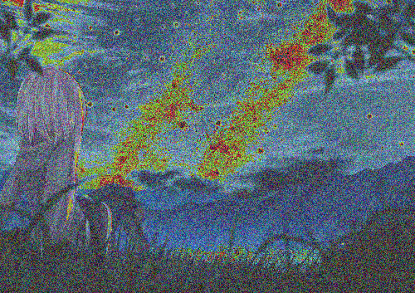


影像分離的演算法(方法二)
設定臨界值為(max-min)/2，max為色域的最大值，min為色域的最小值。
If color> (max-min)/2
設定亂數(0~(max-min)/2)
圖片A的color=亂數
圖片B的color=color-亂數
Else
設定亂數((max-min)/2 ~max)
圖片A的color=color-亂數
圖片B的color=亂數

Slide 17
優點:顏色越接近臨界值，安全性越高。
缺點:顏色越遠離臨界值，安全性越低。
適用時機:
1.顏色較均勻的圖片。

Slide 18
顏色對換演算法
為此程式中難度最低的演算法，只要將剛剛產生出來的陣列的值填入顏色值，即完成顏色對換。
Color=key[color]
優點:
難度低，而且密碼強度很高，理論上一共有(255!)*(255!)*(255!)種組合。
缺點:
對顏色重複性高的影像安全性極低。

Slide 19
橫向切割演算法
參照原圖陣列覆寫當前的陣列。
Value=height-A2
for(int i= 0 ;i<Width; i++){
for(int k= 0 ;k<he; ++){
Color[k + i * he]=Color2[he + i * he - k ]}}
A2:數值
Color2:原圖的顏色
Color:轉換過後的顏色

Slide 20
演示
設定陣列長度為64，he為7
0 | 1 | 2 | 3 | 4 | 5 | 6 | 7
8 | 9 | 10 | 11 | 12 | 13 | 14 | 15
16 | 17 | 18 | 19 | 20 | 21 | 22 | 23
24 | 25 | 26 | 27 | 28 | 29 | 30 | 31
32 | 33 | 34 | 35 | 36 | 37 | 38 | 39
40 | 41 | 42 | 43 | 44 | 45 | 46 | 47
48 | 49 | 50 | 51 | 52 | 53 | 54 | 55
56 | 57 | 58 | 59 | 60 | 61 | 62 | 63
35 | 6 | 5 | 4 | 3 | 2 | 1 | 0
13 | 12 | 11 | 10 | 9 | 8 | 7 | 20
19 | 18 | 17 | 16 | 15 | 14 | 27 | 26
25 | 24 | 23 | 22 | 21 | 34 | 33 | 32
31 | 30 | 29 | 28 | 36 | 37 | 38 | 39
40 | 41 | 42 | 43 | 44 | 45 | 46 | 47
48 | 49 | 50 | 51 | 52 | 53 | 54 | 55
56 | 57 | 58 | 59 | 60 | 61 | 62 | 63

Slide 21



優點:
可均勻打散圖片。
缺點:
部分區域沒加密到。

Slide 22
正因數加密法
找出兩個因數h、w，這兩個因數相乘後為影像陣列的長度。
產生二維陣列[w][h]，並將影像陣列填入這個二維陣列。
產生二維陣列[h][w]，並將第一個二維陣列的值填入這個二維陣列。
將第二個二維陣列的數值填回影像陣列。

Slide 23
演示
0 | 1 | 2 | 3 | 4 | 5 | 6 | 7 | 8 | 9 | A | B
0 | 4 | 8
1 | 5 | 9
2 | 6 | A
3 | 7 | B
0 | 1 | 2 | 3
4 | 5 | 6 | 7
8 | 9 | A | B
0 | 4 | 8 | 1 | 5 | 9 | 2 | 6 | A | 3 | 7 | B

Slide 24
此算法可以連續使用(皆以相同因數為例)
0 | 1 | 2 | 3 | 4 | 5 | 6 | 7 | 8 | 9 | A | B
0 | 4 | 8 | 1 | 5 | 9 | 2 | 6 | A | 3 | 7 | B
0 | 5 | A | 4 | 9 | 3 | 8 | 2 | 7 | 1 | 6 | B
0 | 9 | 7 | 5 | 3 | 1 | A | 8 | 6 | 4 | 2 | B

Slide 25
是否看出規律了
0 | 1 | 2 | 3 | 4 | 5 | 6 | 7 | 8 | 9 | A | B
0 | 4 | 8 | 1 | 5 | 9 | 2 | 6 | A | 3 | 7 | B
0 | 5 | A | 4 | 9 | 3 | 8 | 2 | 7 | 1 | 6 | B
0 | 9 | 7 | 5 | 3 | 1 | A | 8 | 6 | 4 | 2 | B

Slide 26
正因數解密法
每三個數字一數，前一數皆為後一數減一，總共四組。
可以推測出原始陣列[4][3]
如此可推測出所引值:
依照所引值可以推回原始數值:
但是前提是你必須知道那兩個因數是什麼。
0 | 1 | 2 | 3 | 4 | 5 | 6 | 7 | 8 | 9 | A | B
0 | 4 | 8 | 1 | 5 | 9 | 2 | 6 | A | 3 | 7 | B
0 | 3 | 6 | 9 | 1 | 4 | 7 | A | 2 | 5 | 8 | B
0 | 1 | 2 | 3 | 4 | 5 | 6 | 7 | 8 | 9 | A | B

Slide 27
優點:可連續加密，且被破解的機率極低。
缺點:加密時間長。

Slide 28

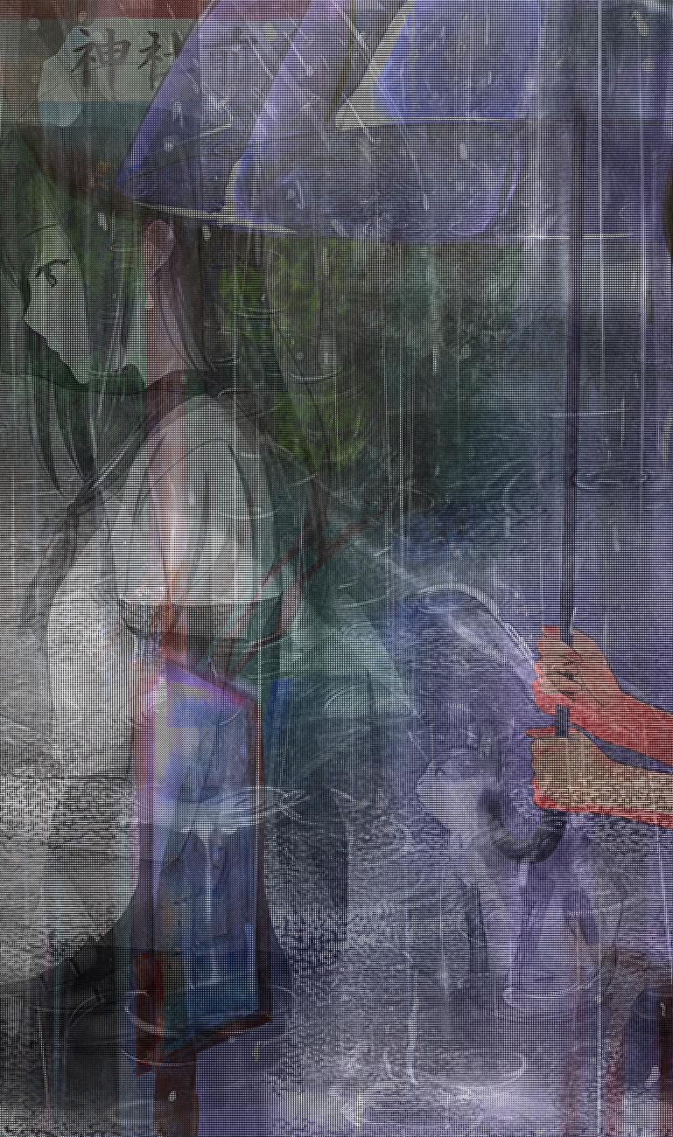
交錯放大演算法
先示範交錯放大的結果。

Slide 29
以中間作為切割點將影像切成四塊，向斜對角延伸。
int sumnumber[] = new int[data.length+1];
for(int xy=0;xy<data.length;xy+=2){
sumnumber[xy]=xy/2;
sumnumber[xy+1]=xy/2+data.length/2;
}
for(int xy=0;xy<(data.length);xy++){
int rgb=data2[sumnumber[xy]];
data[xy]=rgb;
}

Slide 30
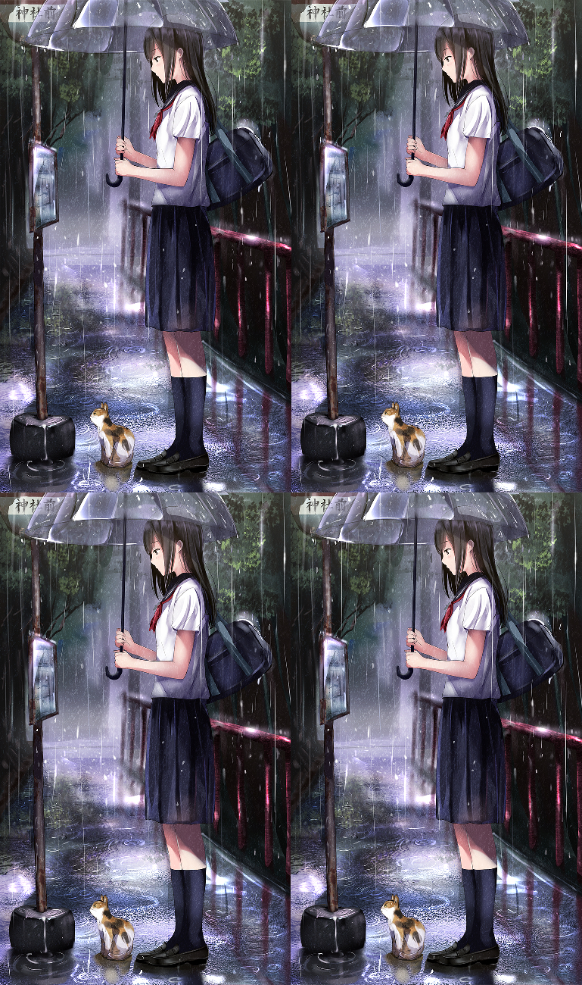
交錯縮小演算法
先示範交錯縮小的結果。

Slide 31
以中間作為切割點將影像切成四塊，平移到各個區域。
int sumnumber[] = new int[data.length+1];
for(int xy=0;xy<data.length;xy+=2){
sumnumber[xy]=xy/2;
sumnumber[xy+1]=xy/2+data.length/2;
}
for(int xy=0;xy<(data.length);xy++){
int rgb=data2[xy];
data[sumnumber[xy]=rgb;
}

Slide 32
交錯放大和交錯縮小都是可逆的，兩兩相反。
優點:可連續加密，且打散的完全均勻。
缺點:以中間作為中心點進行運算，推回容易。

Slide 33
此程式的優勢

Slide 34
舉例說明
假設美軍透過網路傳送了一張核彈的設計圖，在傳送的過程之中被北韓的駭客截獲了，發現該檔案是以DES加密演算法所加密，並在幾個月的時間之內破解，結果破解完之後，發現圖片是一片雜訊。

Slide 35
可能狀況
狀況1:我們被耍了，幾個月的資源都浪費掉了(放棄)。
狀況2:咦!怎麼還附帶了一些像是密碼的數字？(繼續破解)。
狀況3:為什麼是雜訊而不是正常的圖片？一定藏有秘密!(繼續破解)。

Slide 36
美軍以金鑰A加密圖片A、金鑰B加密圖片B。
再把金鑰A和圖片B封裝在一起加密、金鑰B和圖片A封裝在一起加密，所以就算取得了金鑰和圖片也無法解出其中一張圖片，而且還要兩張圖合併才能解回原圖。

Slide 37
破解難度
在不知道演算法的情況下，排序兩張1000*1000的圖像有
(((256!)^3)*((1000*1000)!)^2)種可能(約等於10的一千萬次方)
以目前世界上最快的超級電腦(運算數度:93.0146PFlops)進行窮舉破解法，需要
((((256!)^3)*((1000*1000)!))^2)/(93*(10^15)*31536000))
的時間(約等於10的一千萬次方)[單位:年]

Slide 38
在知道演算法的情況下，共有(((256!)^3)^2)種排序方式(約10的3041次方)
以目前世界上最快的超級電腦進行窮舉破解法(運算數度:93.0146PFlops) ，需要
(((256!)^3)^2))/(93*(10^15)*31536000)) 的時間(約等於10的3017次方)[單位:年]
(而且還沒把公因數那些演算法算進去)

Slide 39
如果運算數度夠快，可以在短時間之內全部算完，也無法破解。
因為無法讓電腦得知哪個才是正確的結果，以目前的影像辨識技術無法辦到，就算可以辦到，也可能發生例外狀況(加密前是一顆蘋果，解密後變成一隻松鼠)

Slide 40
問答

Slide 41
剛剛生成的金鑰，末三碼是什麼？

Slide 42
使用正因數加密法計算，下一組數字是什麼？
(因數為2和3)
031425→ 043215→ 024135→？？？？？？

Slide 43
THE END

